Slide 1

About me
人脸实时表情识别系统
组员：阮炜霖 Only
(因为夏令营的原因，我是一个人在两天时间内完成的)
Notes:
My name is RUAN Weilin, a junior student studying Computer Science at Jinan University in Guangzhou.

Slide 2
目录
01
02
03
04
项目介绍
方法介绍
实现过程
总结

Slide 3
01
项目介绍

Slide 4
项目介绍
项目简介
本项目旨在开发一个基于 PyQt 技术的人脸实时表情识别系统。随着人工智 能和计算机视觉技术的快速发展，人脸表情识别在各个领域具有广泛的应用前 景。本系统旨在通过实时摄像头采集的视频流，对人脸表情进行准确识别，包括 喜(joy)、怒(anger)、悲(sadness)、哀(dismay)、恐(fear)、惊(excitement)、中性(neutrality) 七种表情。
小组分工
阮炜霖（组长）- 负责项目管理，攥写和排版报告，PPT和视频的制作，以及项目展示。 阮炜霖（组员）- 负责数据集和性能指标的选取以及各模型性能的分析和数据集分析。 阮炜霖（组员）- 负责技术调研，模型训练和调参，以及结果可视化。 阮炜霖（组员）- 负责系统结构分析和图形界面制作，补充细节，以及润色代码。

Slide 5
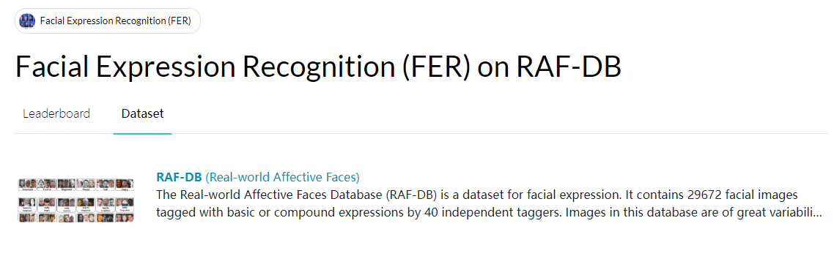
FER2013数据集
数据集选取
FER2013 数据集是一个广泛用于人脸表情识别研究的公开数据集。FER 代表 "Facial Expression Recognition"（人脸表情识别），2013 表示该数据集的发布年份。 FER2013 数据集收集了来自互联网上的人脸图像，这些图像涵盖了七种不同的基 本表情，包括愤怒（angry）、厌恶（disgust）、恐惧（fear）、快乐（happy）、悲 伤（sad）、惊讶（surprise）和中性（neutral）。该数据集中的图像主要是来自电 影、电视节目和网络图片等多个来源。
5
Notes:
Here are my strong subjects and progressing GPA.

Slide 6
02
方法介绍

Slide 7
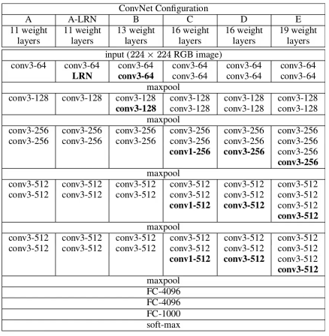
VGG模型
方法介绍
VGG（Visual Geometry Group）是由Karen Simonyan和Andrew Zisserman于2014年提出的卷积神经网络模型。VGG以其简洁明了的结构和卓越的性能在计算机视觉领域取得了广泛的应用。VGG模型的核心思想是通过堆叠多个相同的卷积层和池化层来构建深层网络，以实现对图像特征的高级抽象和表征。VGG模型的特点在于它采用了多个较小尺寸（3x3）的卷积核，相对于使用较大尺寸的卷积核，这种方式有助于减少参数数量，增加模型的深度和非线性表达能力。同时，VGG模型在池化层之间保持了固定的卷积层深度，例如VGG16模型有16层卷积和全连接层。VGG模型在图像分类等任务中取得了很好的性能，为深度学习在计算机视觉领域的应用奠定了基础。
7
Notes:
Here are my strong subjects and progressing GPA.

Slide 8
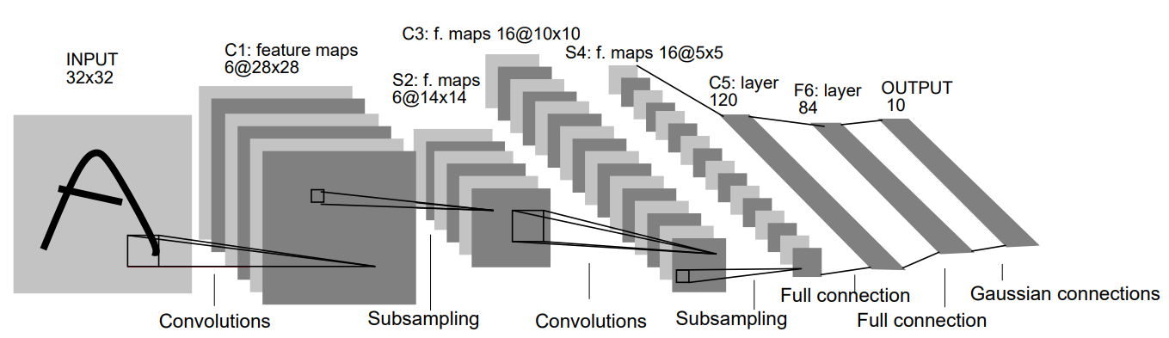
LeNet模型
方法介绍
LeNet模型是深度学习领域中最早的卷积神经网络之一，对于后来的卷积神经网络的发展具有重要的影响。LeNet模型的核心思想是通过交替使用卷积层、池化层和全连接层来构建网络。它的结构相对简单，由两个卷积层和三个全连接层组成。
它在计算资源有限的情况下仍能取得较好的效果，对于简单的图像分类任务具有一定的适用性，然而面对更复杂的图像任务时，LeNet的局限性也比较明显，不足的网络深度和单一的感受野都是其无法充足提取特征的原因。
8
Notes:
Here are my strong subjects and progressing GPA.

Slide 9
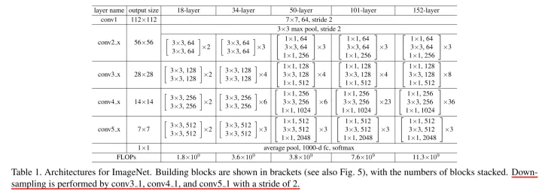
ResNet模型
方法介绍
ResNet（残差网络）是一种深度卷积神经网络结构，通过引入残差连接（residual connection）解决了深度网络中梯度消失和网络难以训练的问题，成为了当今广泛使用的深度学习模型之一。使用预训练的ResNet模型可以带来许多优势，包括更好的性能、更快的训练速度、节省计算资源和数据量、避免过拟合以及提高模型的泛化能力。这使得预训练的ResNet成为人脸实时表情识别系统中的理想选择。其模型结构如下：
9
Notes:
Here are my strong subjects and progressing GPA.

Slide 10
03
实现过程

Slide 11
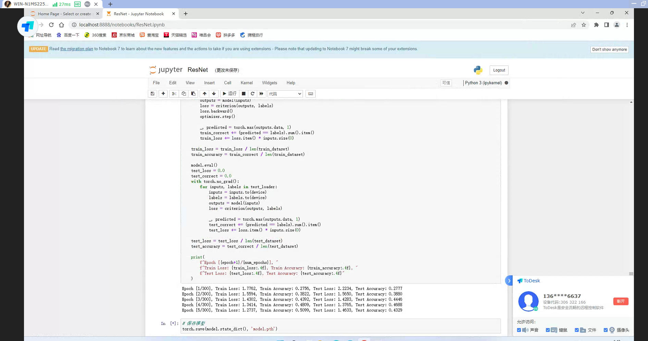
模型训练环境
本项目基于Pytorch深度学习框架开发。开发环境如下：
conda == 23.5.2
ipykernel == 6.19.2
matplotlib == 3.7.1
numpy == 1.23.5
opencv == 4.7.0.72
pandas == 2.0.1
PyQt5 == 5.15.7
Sklearn == 0.0.post5
torch == 2.0.1
torchvision == 0.15.2+cu117
tqdm == 4.65.0
utils == 1.0.1
GPU 4090(租的)
11
Notes:
Here are my strong subjects and progressing GPA.

Slide 12
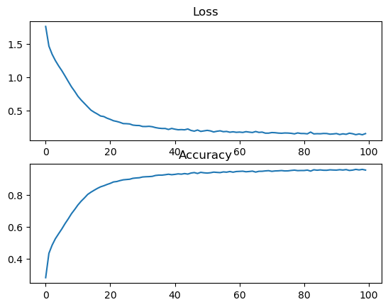
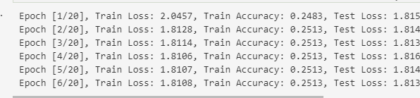
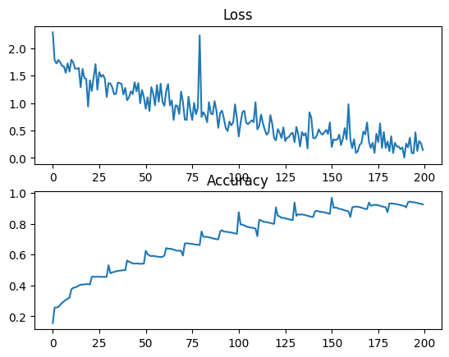
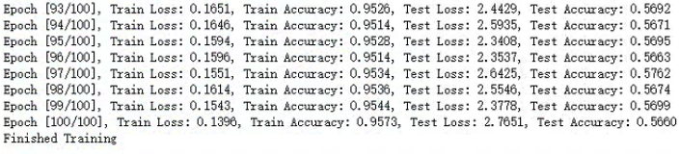
VGG和LeNet模型训练结果
学习率调成0.01效果更佳
12
Notes:
Here are my strong subjects and progressing GPA.

Slide 13
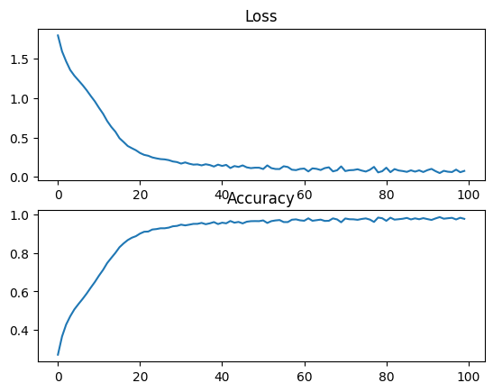
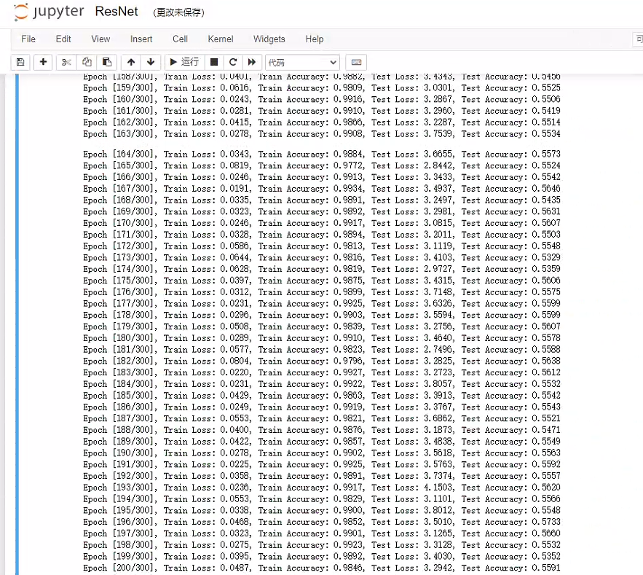
ResNet模型训练结果
训练结果和模型比较
Model | Acc
VGG | 0.5660
LeNet | 0.4894
ResNet | 0.5659
13
Notes:
Here are my strong subjects and progressing GPA.

Slide 14
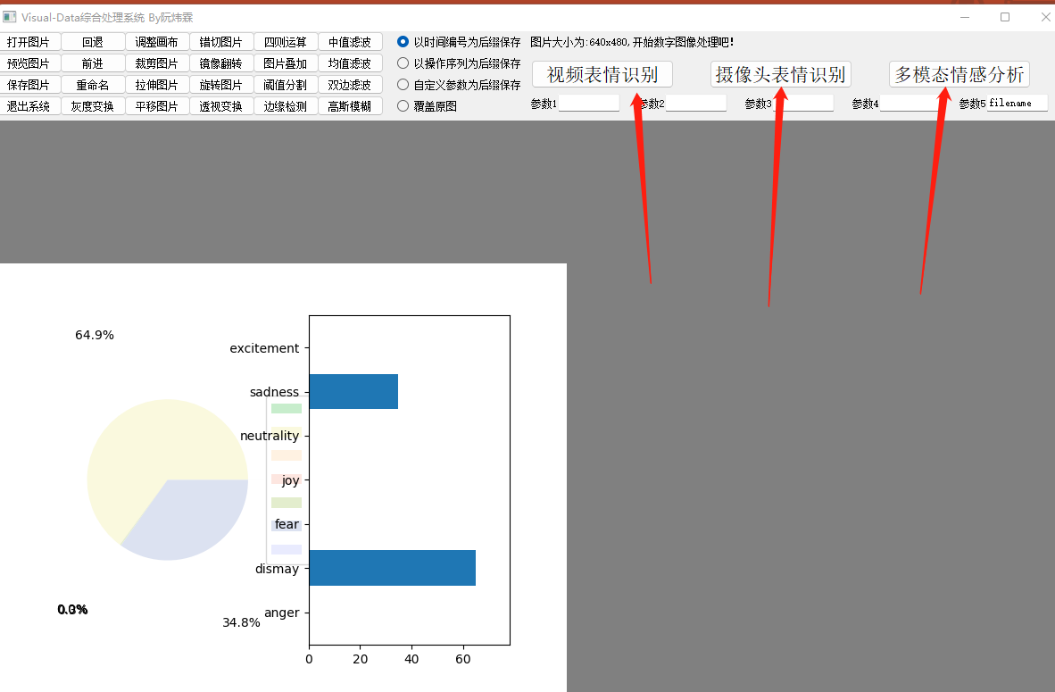
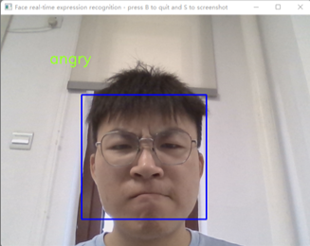
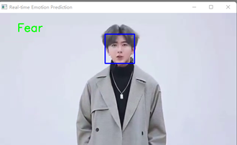
人脸实时表情识别系统的可视化界面
该人脸实时表情识别系统的主页面是基于我的另一个大作业，即简易数字图像处理系统（同时在我的github仓库中不断更新）上进行编写，并非套用模板。
通过主页面去调用以下三个项目相关的窗口：
（1）视频表情识别窗口
（2）摄像头表情识别窗口
（3）多模态情感分析窗口
Notes:
This is my Research Proposal.
I've learned something about ‘Vision Transformer’ and have designed one to improve the performance of medical-assisted diagnosis through distillation learning.
And I hope to continue this topic with a specialist.

Slide 15
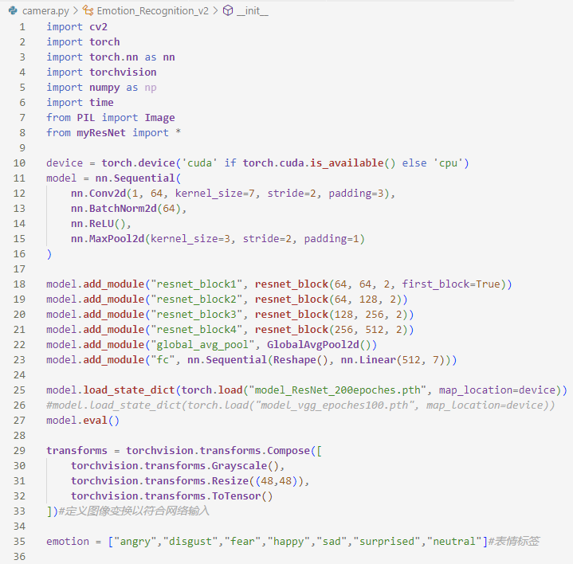
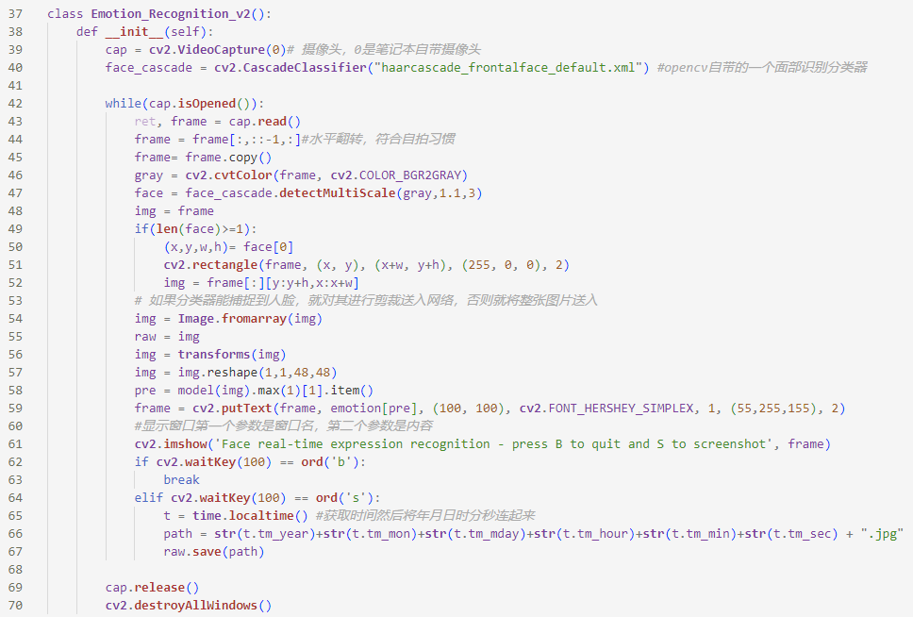
摄像头表情识别模块
定义一个开启摄像头并且截获帧来传入预训练号的模型进行处理，然后实时预测摄像头前的人物表情的模块。这个模块首先需要读取到我们保存后的模型，然后再根据opencv自带的捕捉人脸功能，将人脸区域正则化为48*48像素的矩阵，再将其通过模型进行预测，得到的结果可以存为图片。
Notes:
This is my Research Proposal.
I've learned something about ‘Vision Transformer’ and have designed one to improve the performance of medical-assisted diagnosis through distillation learning.
And I hope to continue this topic with a specialist.

Slide 16
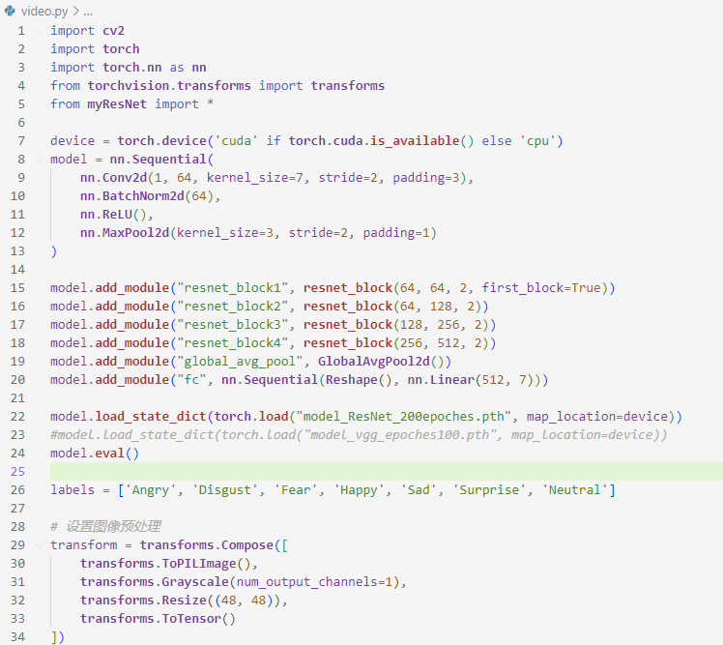
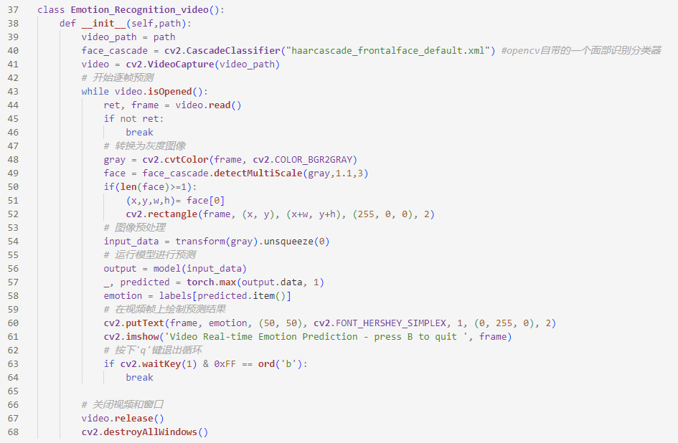
视频表情识别模块
通过控件实现选中目录中指定视频并获取地址的功能。将需要处理的视频送入该模块中，然后通过VideoCapture生成视频流，对每一帧进行识别即可达到效果。
Notes:
This is my Research Proposal.
I've learned something about ‘Vision Transformer’ and have designed one to improve the performance of medical-assisted diagnosis through distillation learning.
And I hope to continue this topic with a specialist.

Slide 17
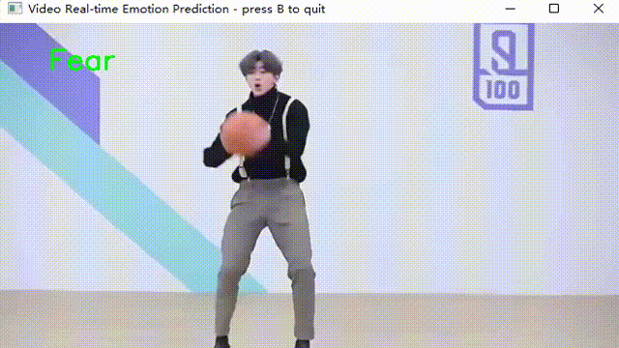
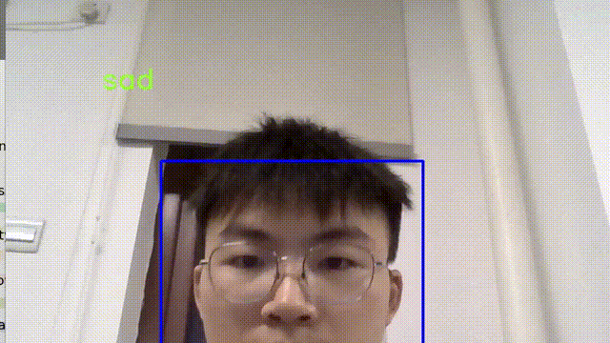
效果展示
（1）视频表情识别窗口：在主界面可以通过按键导入本地的视频，要求视频时长较短，分辨率不能太大，以便后续处理。在点击主页面的导入按钮后，可以选中目录中的视频文件进行后续处理。
（2）摄像头表情识别窗口：将窗口的中心区域用于显示实时视频流，并将摄像头捕获的图像实时显示在该区域。在视频流识别人脸的区域示表情识别的结果。因为使用cv2而非使用窗体控件的缘故，采用了imshow()和waitKey()等方法简单实现了对用户的反馈和交互，且提示信息放在了窗体的标题上，使得用户界面简洁直观。此外，该窗口通过按b键返回主页面，按s键进行截屏。
Notes:
This is my Research Proposal.
I've learned something about ‘Vision Transformer’ and have designed one to improve the performance of medical-assisted diagnosis through distillation learning.
And I hope to continue this topic with a specialist.

Slide 18
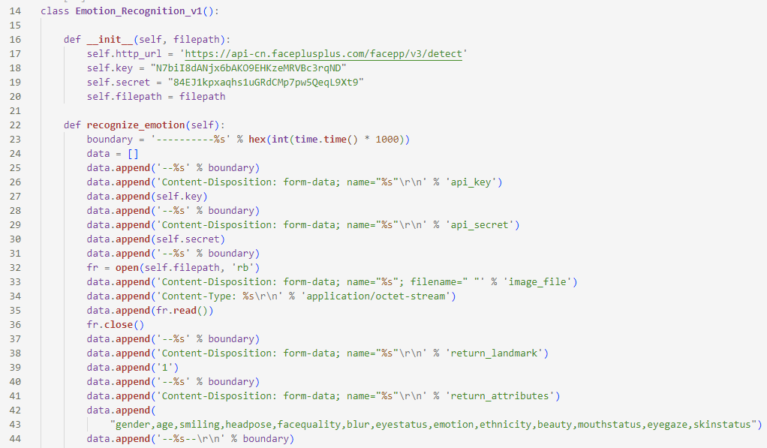
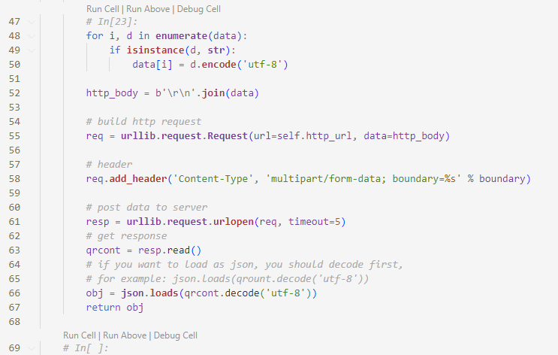
多模态情感分析模块接口
这一模块的实现原理就是将预训练的大模型部署在远程服务器上，因此我们的程序可以使用API去调用这一模型并输送文本、音频、图片、视频等数据。针对各个输入数据的模态，或者是模态间的对齐进行特征提取，可以得到一个相对低维的向量表示，接着使用特征融合技术去实现多模态数据的嵌入，我们再通过编码-解码器就能够精确地将结果的向量空间表示出来，也就是得到了各种情感的占比。
Notes:
This is my Research Proposal.
I've learned something about ‘Vision Transformer’ and have designed one to improve the performance of medical-assisted diagnosis through distillation learning.
And I hope to continue this topic with a specialist.

Slide 19
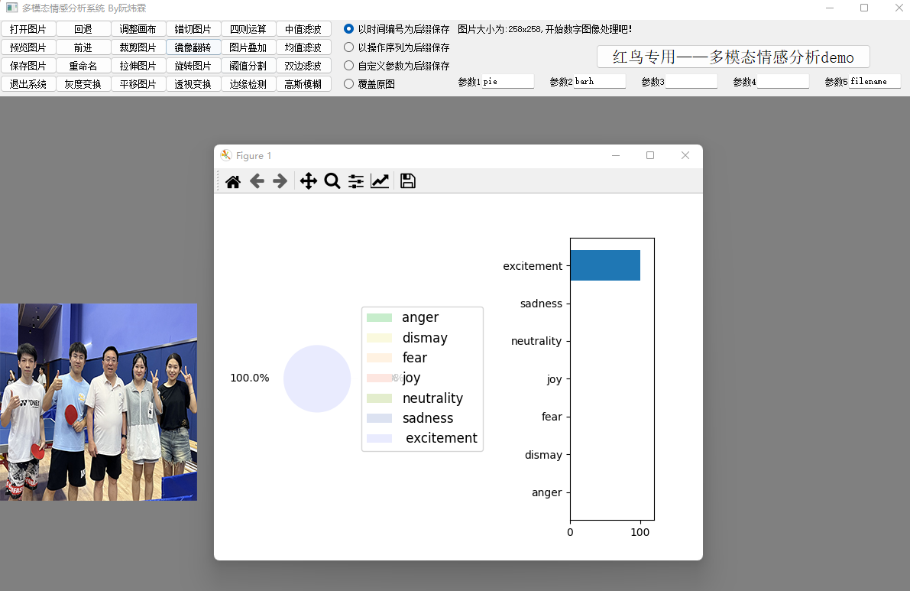
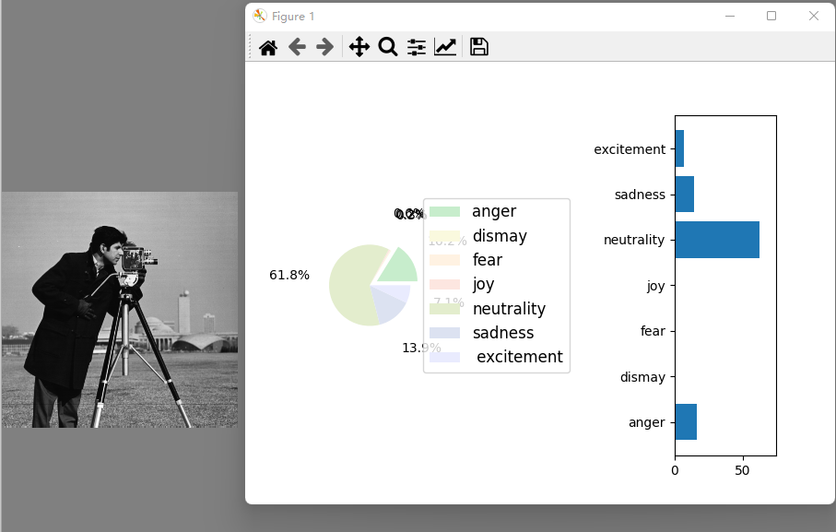
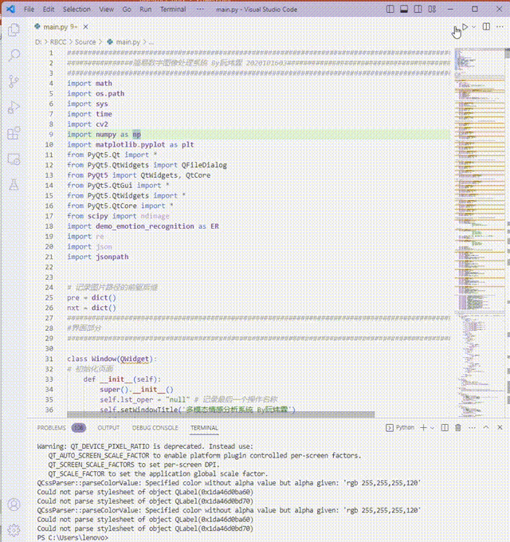
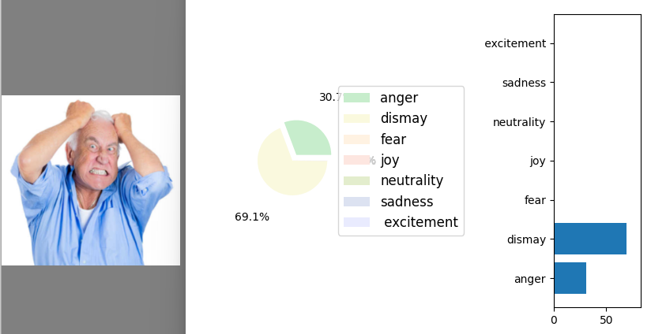
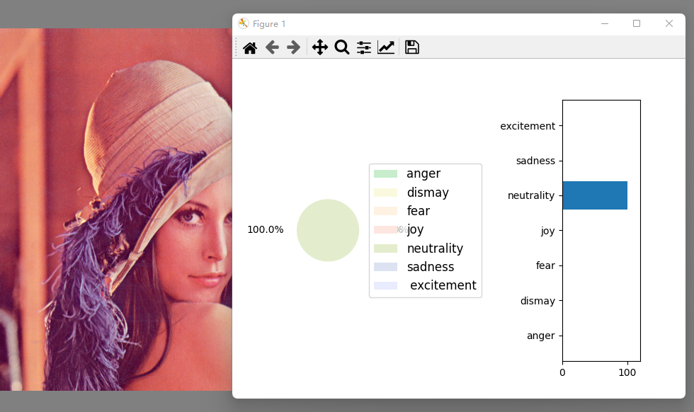
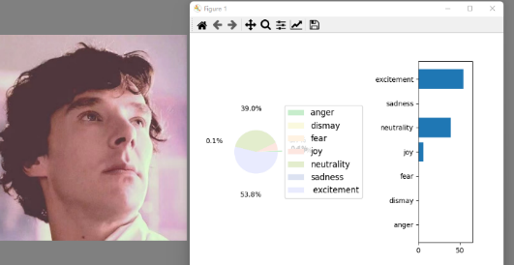
多模态情感分析模块接口
我接入了旷视的情感分析接口，使用拿到的json包画饼图和柱状图的效果如图所示。目前我并没有能够用于多模态大模型的预训练的计算资源。
Notes:
Secondly, I made an application to demonstrate the effect of the model.
The images shown in the PowerPoint are test results,
which means I can convert models into reality.

Slide 20
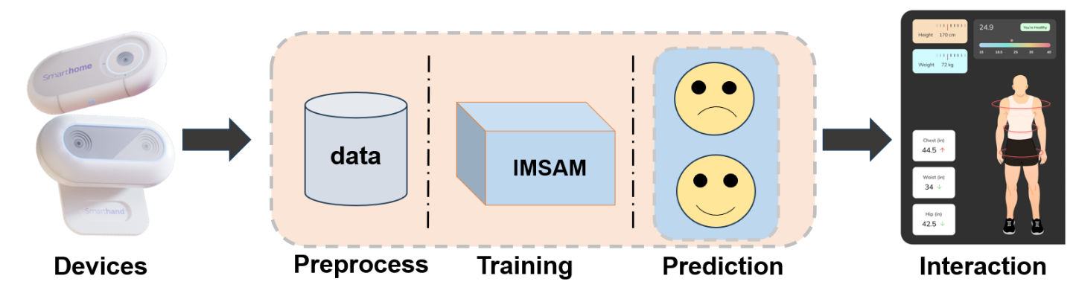
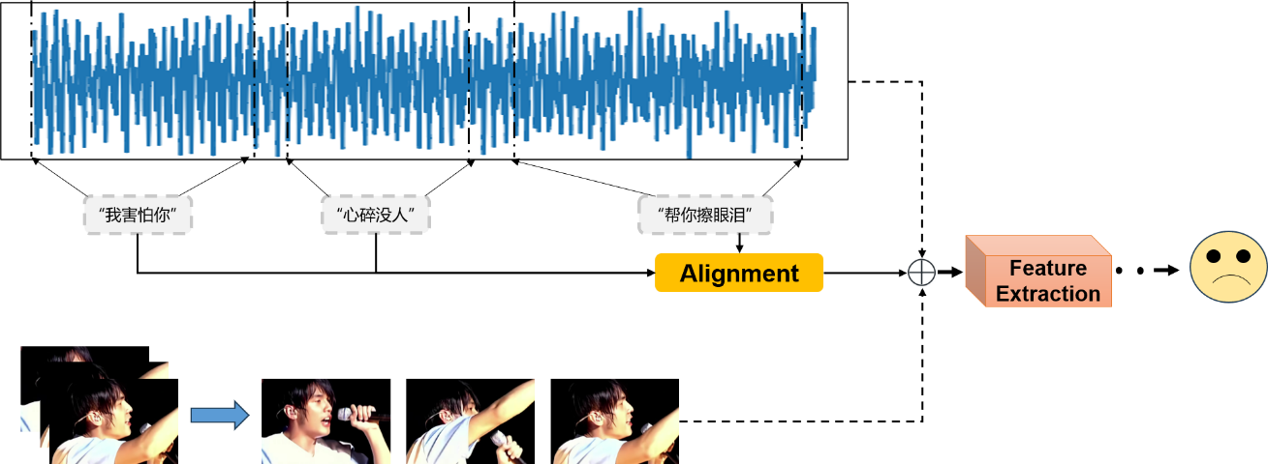
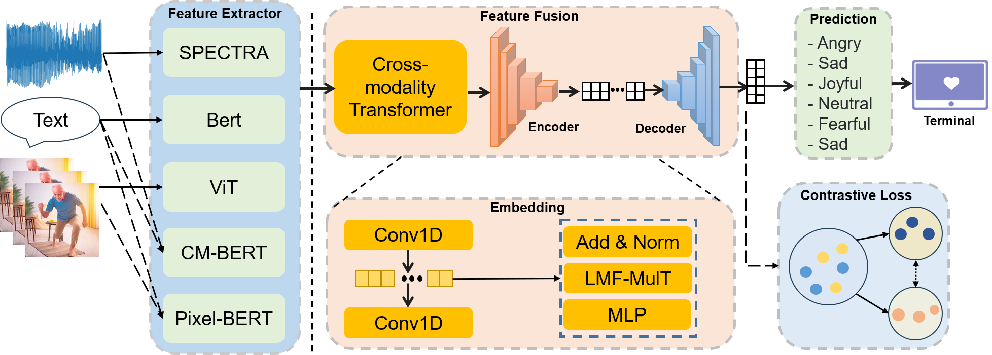
自主研发的多模态情感分析模型
Figure 1 The overall operational process of IMSAS
(Interpretable multimodal sentiment analysis system)
Figure 2 Alignment and fusion of multimodal data
在实际应用中项目IMSAS的建模部分，如图1所示。
将模态内和模态间的数据进行对齐，在特征提取器中得到一个良好的预训练模型，如图2所示。
多模态数据经过特征提取和特征融合后，我们的模型能够实现预测任务。其核心在于跨模态变换器（Cross-modal Transformer）可以获得良好的嵌入向量，并通过对比损失（Contrastive Loss）更新模型参数。如图3所示。
Figure 3 Interpretable multimodal sentiment analysis system
20
Notes:
Here are my strong subjects and progressing GPA.

Slide 21
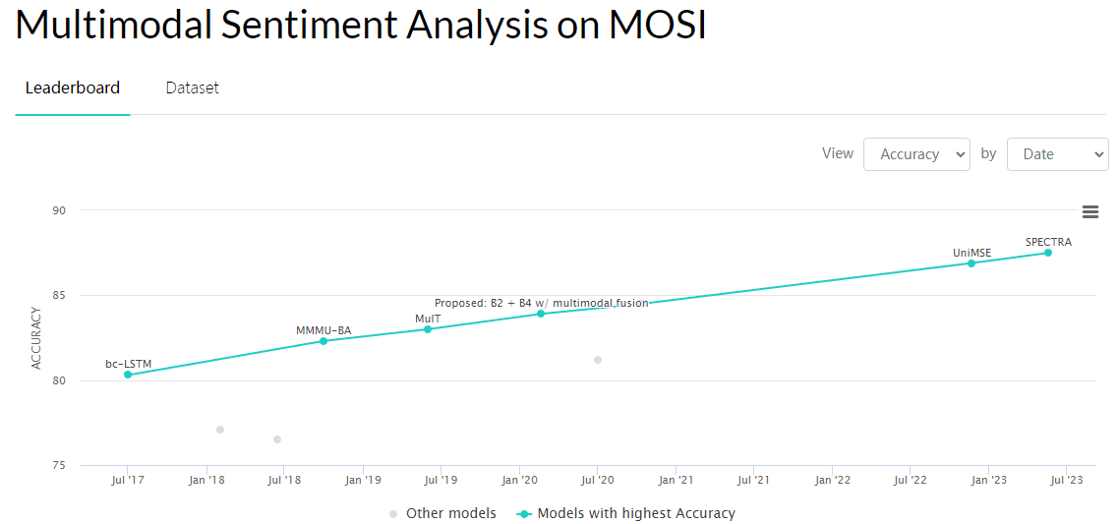
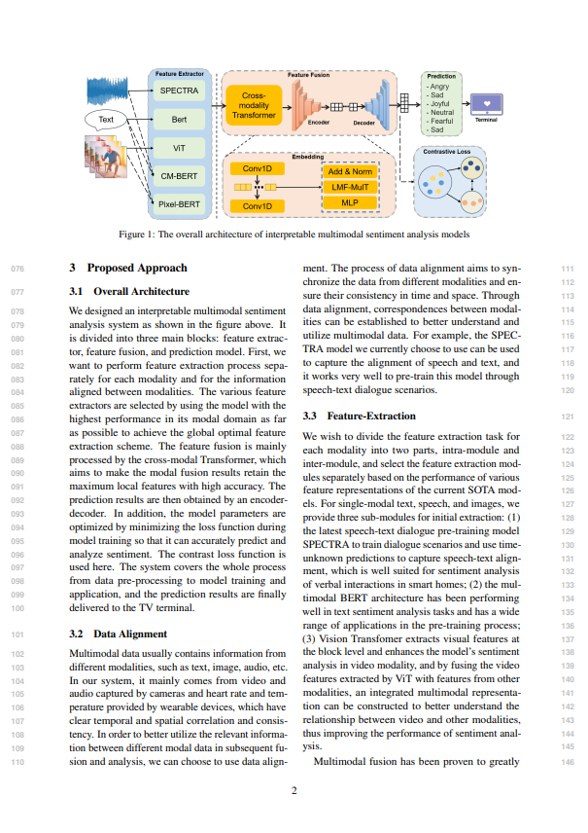
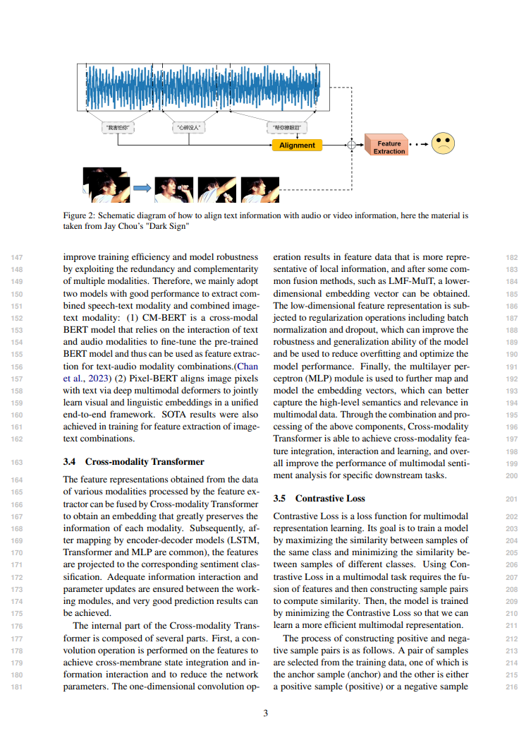
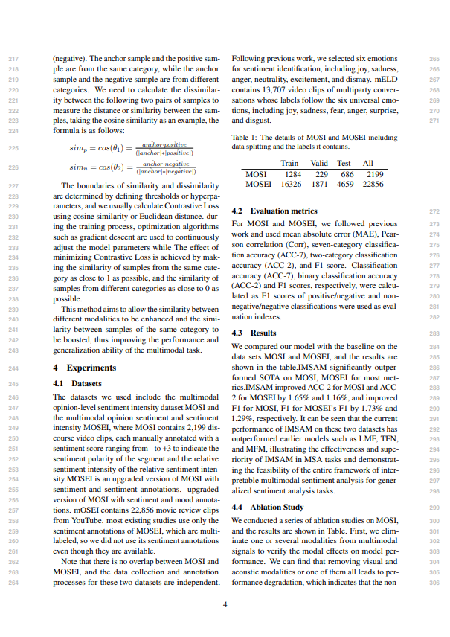
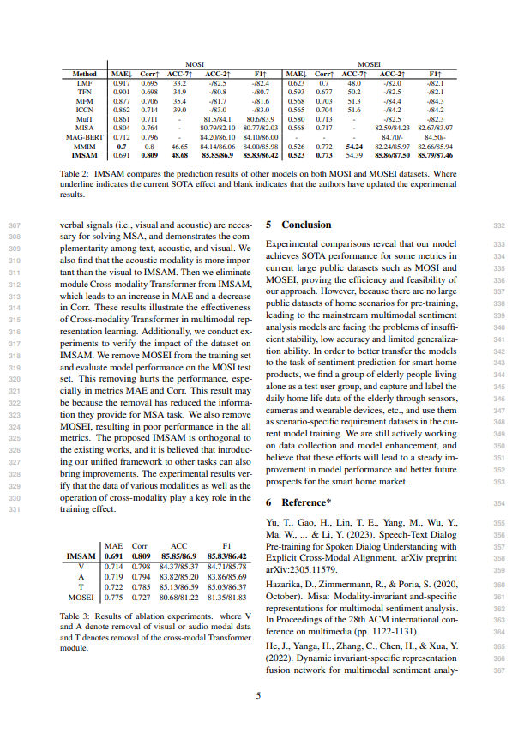
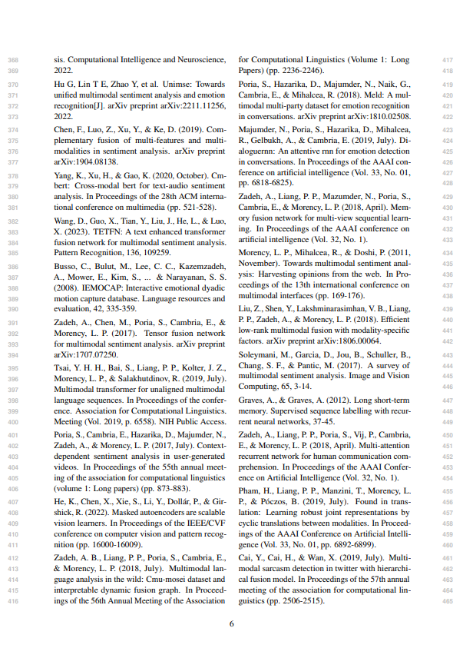
目前正在写的论文
关于我的多模态情感分析模型：依照目前像UniMSE等多模态统一模型的思路，结合SPECTRA等最新研究成果，给模态内和模态间的提取分块处理来到达实现SOTA效果。
Notes:
Fourthly, I wrote technical documents to verify the feasibility of my model.
This document includes the method for model construction, the overall effect on the public dataset, and the ablation experiments for each module.
The document is shown as figure.

Slide 22


Thank You!
Thanks for listening
Q&A
Notes:
That brings me to the end of my presentation. Thank you for your attention.

